Slide 1
IZRAZI S SPREMENLJIVKAMI
ALGEBRSKI IZRAZI

Slide 2
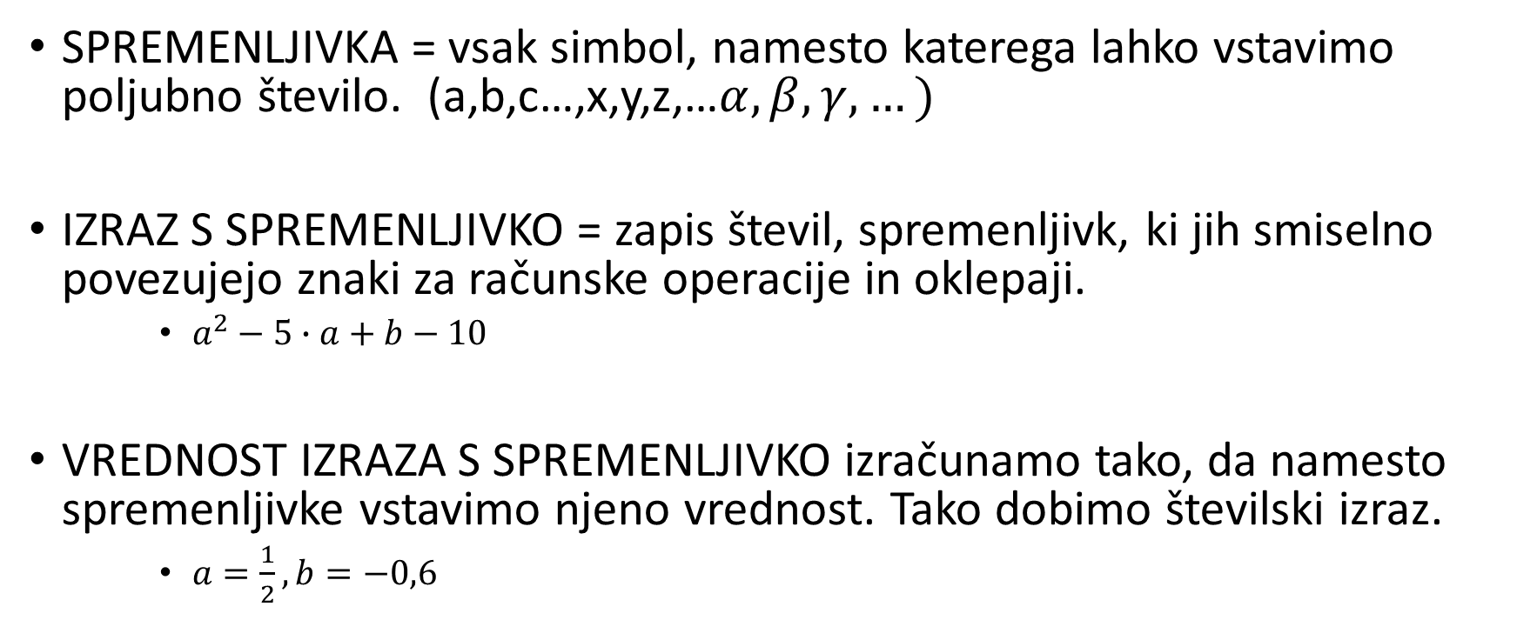
SPREMENLJIVKA = vsak simbol, namesto katerega lahko vstavimo poljubno število. (a,b,c…,x,y,z,…$α,β,γ,…)$
IZRAZ S SPREMENLJIVKO = zapis števil, spremenljivk, ki jih smiselno povezujejo znaki za računske operacije in oklepaji.
    $a^{2}−5∙a+b−10$
VREDNOST IZRAZA S SPREMENLJIVKO izračunamo tako, da namesto spremenljivke vstavimo njeno vrednost. Tako dobimo številski izraz.
    $a=\frac{1}{2}, b=−0,6$

Slide 3
SAMOSTOJNO DELO
SDZ 8 / II. del: stran 77, 78

